Slide 1
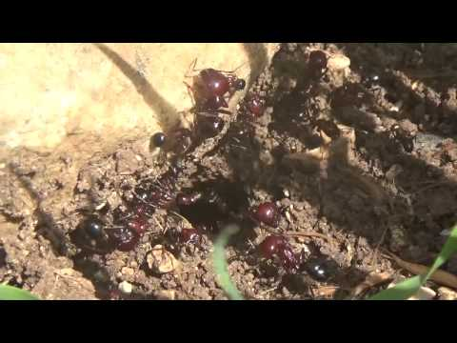
דיון במאמר המדעי:
נמלת הקציר כמהנדסת סביבה
עריכה:
מדריכי מפמ"ר מדעי הסביבה
תשע"ט
השתלמות מחוזית תשע"ט: מפגש 2

Slide 2
חלוקת זמן והמלצות למורים בנושא המאמר:
מומלץ להקדיש למאמר לפחות 10-15 שיעורים
מומלץ ללמד את המאמר בסמסטר השני ללימודים לפני תחילת בחינות הבגרות.
מומלץ לבחון את התלמידים על נושא המאמר.
הפעילויות במאמר מומלצות מאוד.
יש לתרגל את כל השאלות ולהקפיד על הבנה נכונה של גרפים, איורים וטבלאות אשר מופיעים במאמר.

Slide 3
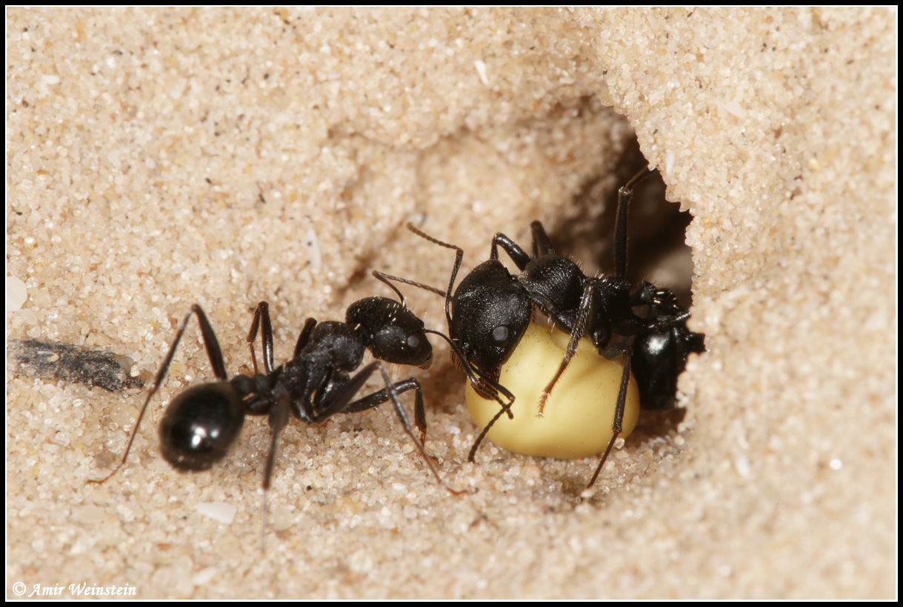
קישורים לפעילות המתוקשבת באתר "אקולוגיה בסביבה מתוקשבת"
נמלת הקציר כמהנדסת סביבה
نملة الحصاد كمهندسة في البيئة المحيطة
מדריך למורה כולל תשובון: אקולוגיה בסביבה מתוקשבת

Slide 4
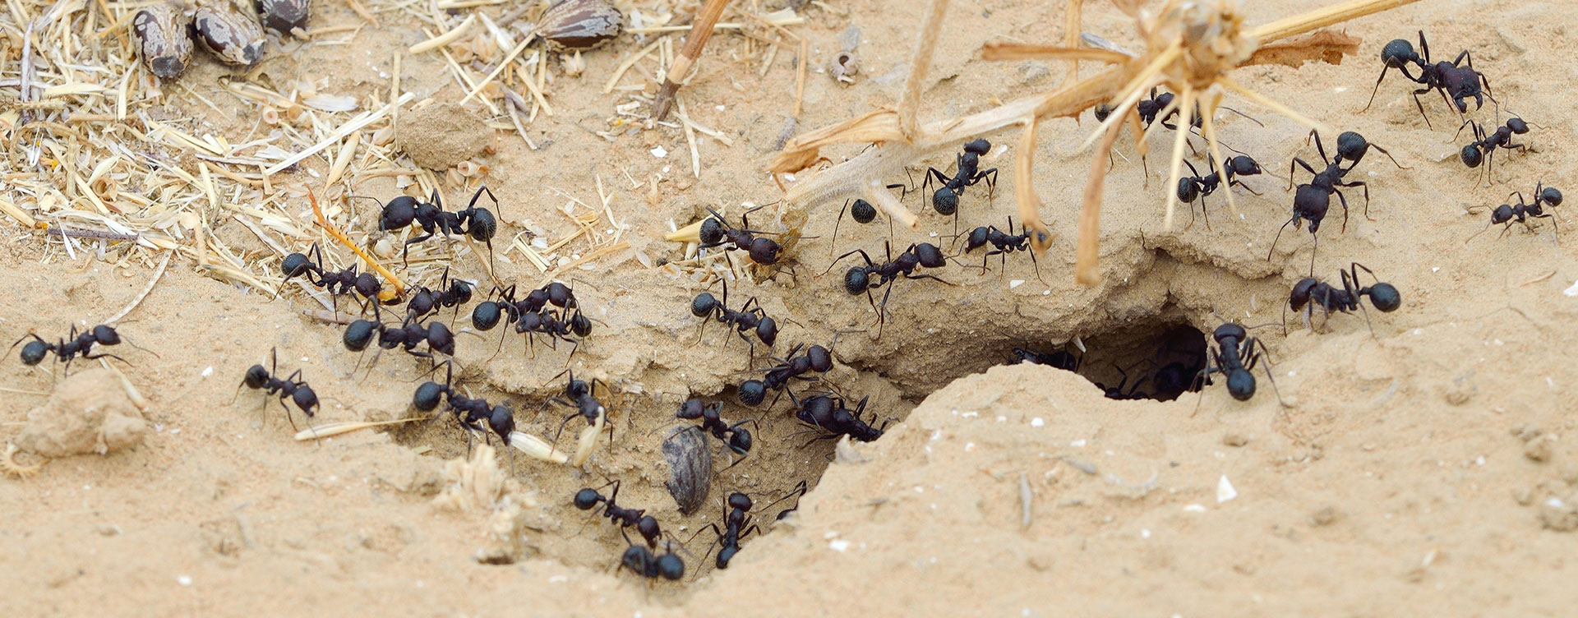
נושאי הפעילות
:הפעילות כוללת מגוון נושאים
א. רעיית יתר ורעייה בת קיימא
ב. אורגניזמים מהנדסי סביבה והאופן בו משפיעים על סביבתם
ג. השפעות נמלת הקציר על סביבתה
ד. מאפייני המחקר המדעי - תכנון מערך ניסוי, שמירה על גורמים קבועים,חשיבות הבקרה, מגבלות המחקר וכו
ה. שיטות במחקר שדה
"ו. חוק "העז השחורה

Slide 5
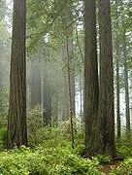
מערכת אקולוגית
היא מערכת של תנאים ביוטיים וא-ביוטיים שמקיימים ביניהם יחסי גומלין.
במערכת אקולוגית מאוזנת נשמר היחס המספרי בין המינים השונים של האורגניזמים בבית הגידול. כאשר התנאים הפיזיים משתנים במידה קטנה, האיזון מופר אך במהלך הזמן המערכת מתייצבת והאיזון מושג מחדש, בדרך כלל סביב אותו שיווי משקל.

Slide 6
اذكروا أمثلة لتدخل سلبي الإنسان بالبيئة!
תנו דוגמאות להתערבות שלילית של האדם בסביבה!

Slide 7
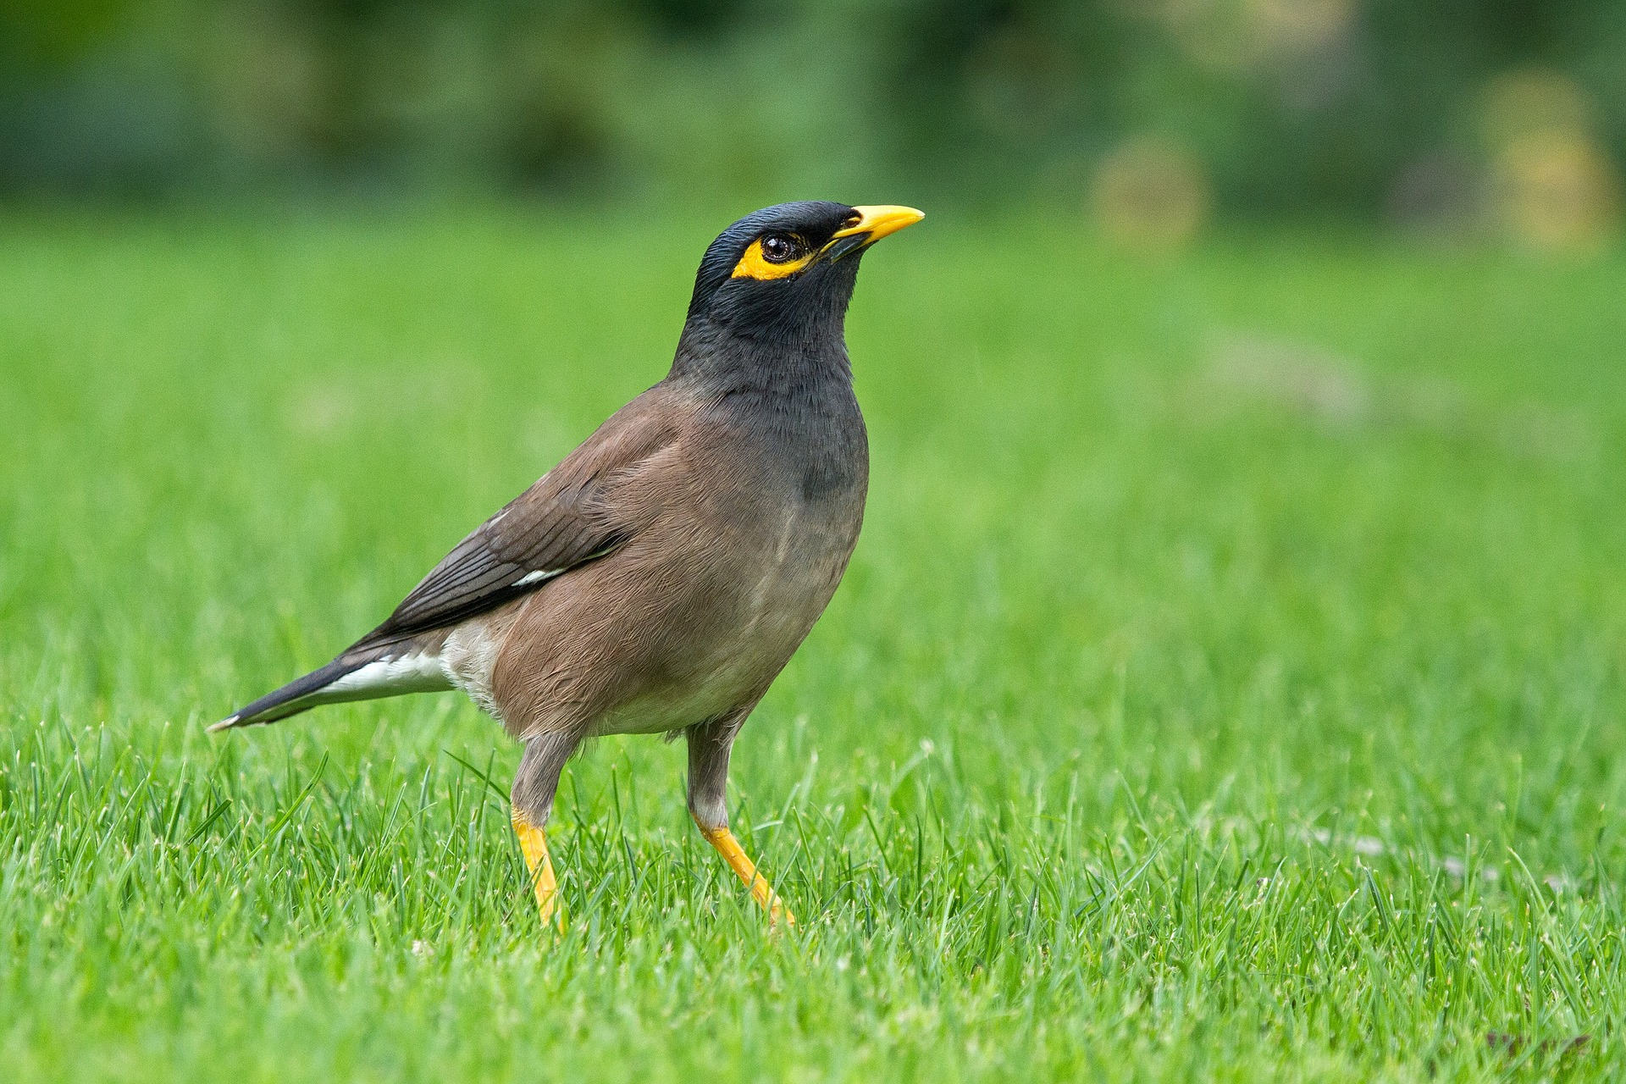
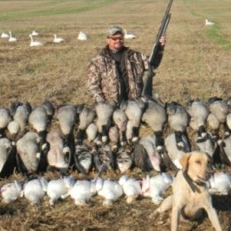
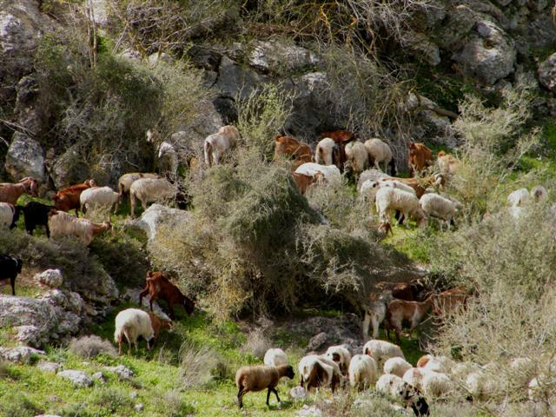
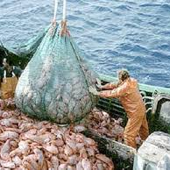
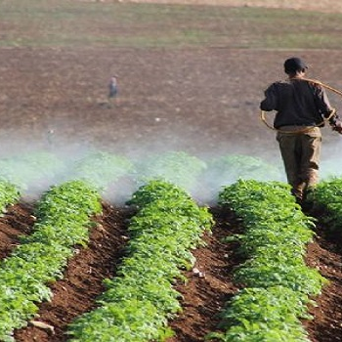
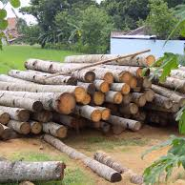
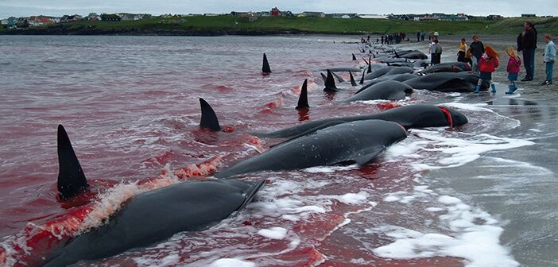
התערבות שלילית של האדם בסביבה
רעיית יתר/ ציד יתר
פגיעה במגוון הביולוגי
מין פולש
התוצאה : הפרת האיזון האקולוגי
כריתת יערות

Slide 8
هل يوجد تدخل إيجابي للإنسان في البيئة؟
اذكروا أمثلة لتدخل ايجابي الإنسان بالبيئة!
תנו דוגמאות להתערבות חיובית של האדם בסביבה!

Slide 9
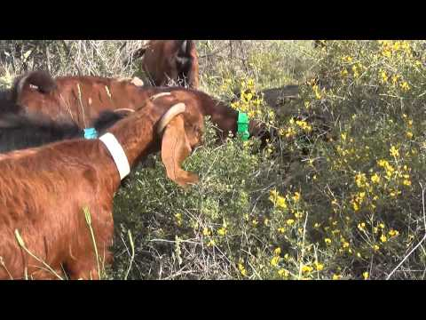
התערבות חיובית של האדם בסביבה
רעייה מתונה
מהנדס סביבה
שימור המגוון הביולוגי
ממשק/שיקום
הדברה ביולוגית

Slide 10
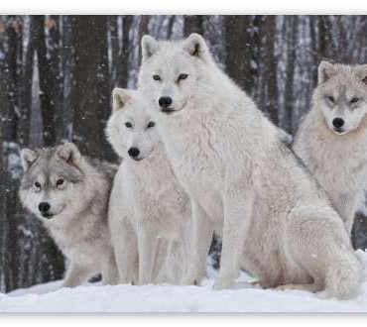
סרטון: איך זאבים משנים את פני המערכת האקולוגית?
https://www.youtube.com/watch?v=ysa5OBhXz-Q

Slide 11
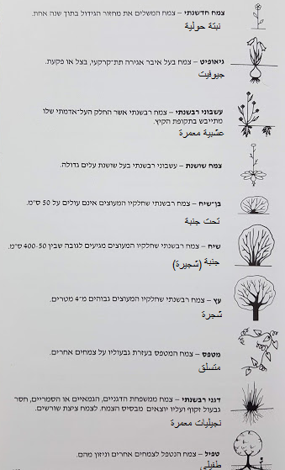
מושגי קדם מתבקשים
תצורת הצמח בחורש הים תיכוני (ע"פ דוד דרום ואבי שמידע, מדריך פרחי הבר בישראל)

Slide 12
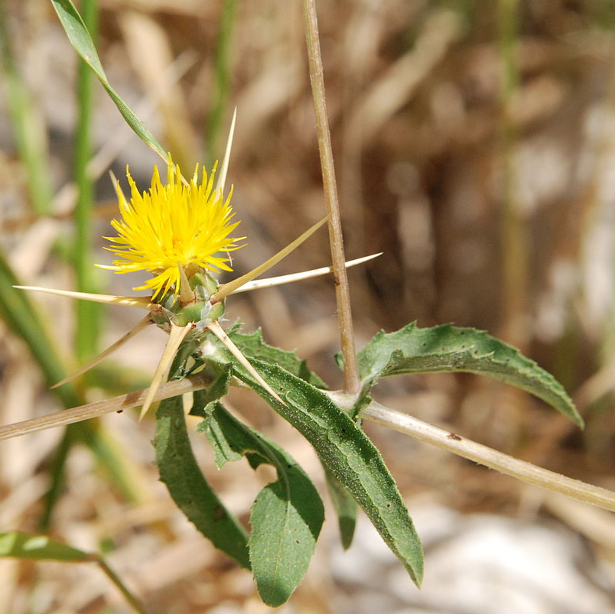
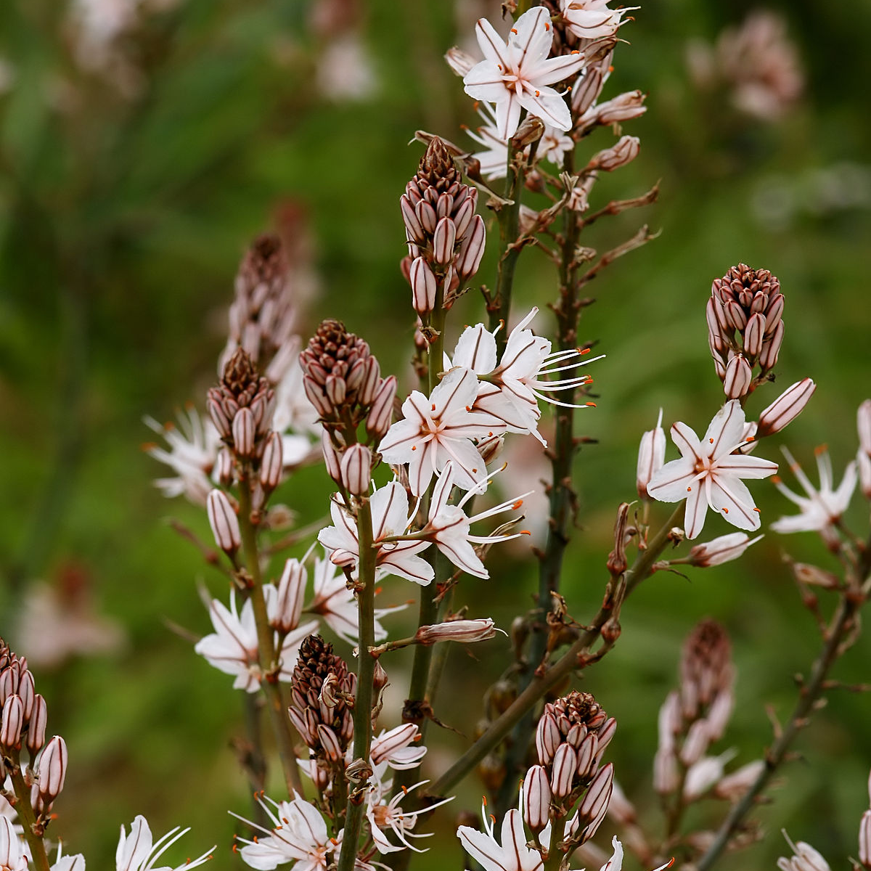
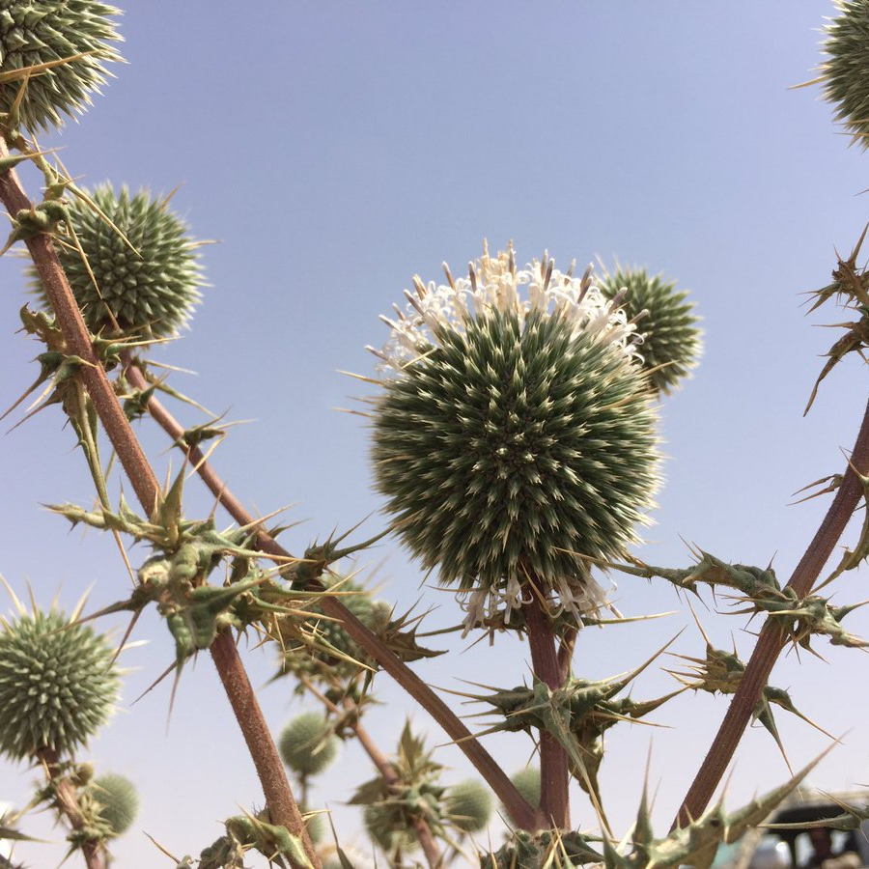
עשבוני רב שנתי- أعشاب معمرة
مرار شفاف דרדר קרומי
عنصل/ عويصلان- עירית גדולה
قنفذي/ قوص- קיפודן מצוי

Slide 13
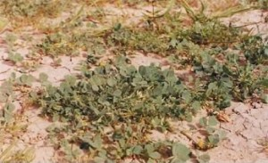
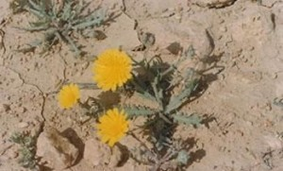
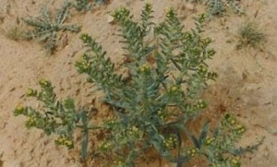
חד שנתיים: צמח המשלים את מחזור הגידול תוך שנה אחת
أعشاب حولية: يكمل النبات دورة حياته خلال أقل من سنة يقوم خلالها بالإنتاش والنمو وتكوين البذور.
النفل
بسباس يافا
الكحل

Slide 14
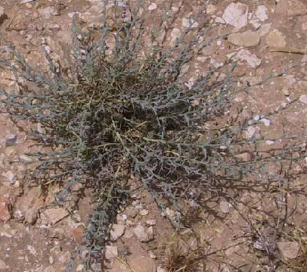
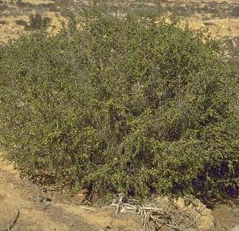
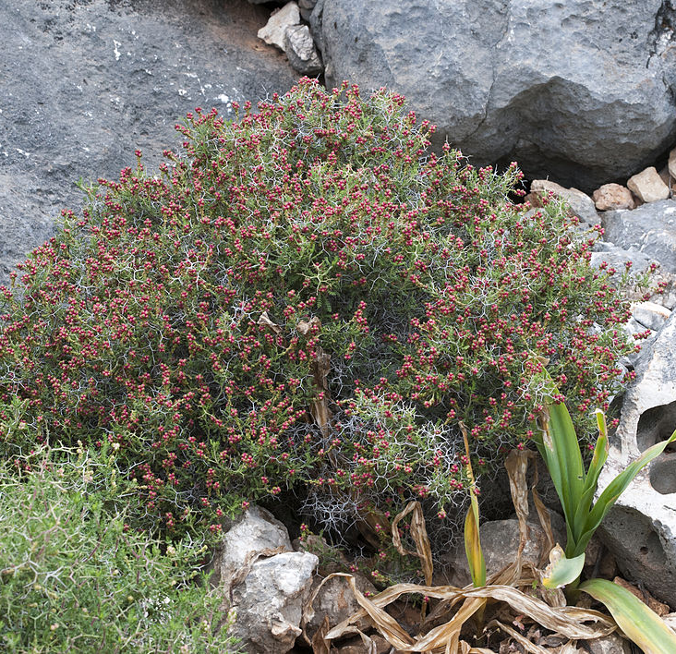
مثنان أهلب- מתנן שעיר
סירה קוצנית - البلان
בני שיח : (שיחים נמוכים שגובה הגזע שלהם לא עולה על 50 ס"מ)
تحت جنبة =جنبات قصيره (شجيرات قصيره): طول جذعها لا يزيد عن 50 سم
נואית קיצונית

Slide 15
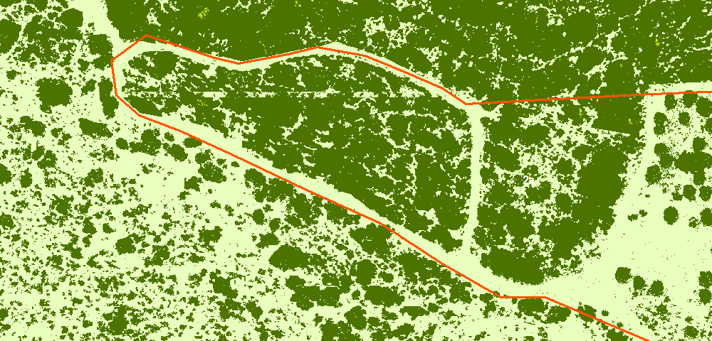
רעיית יתר: רעייה מוגברת ממושכת של צמחים ופגיעה בקצב התחדשות הצמחייה
קטע מרמת הנדיב בשנת 2004

Slide 16
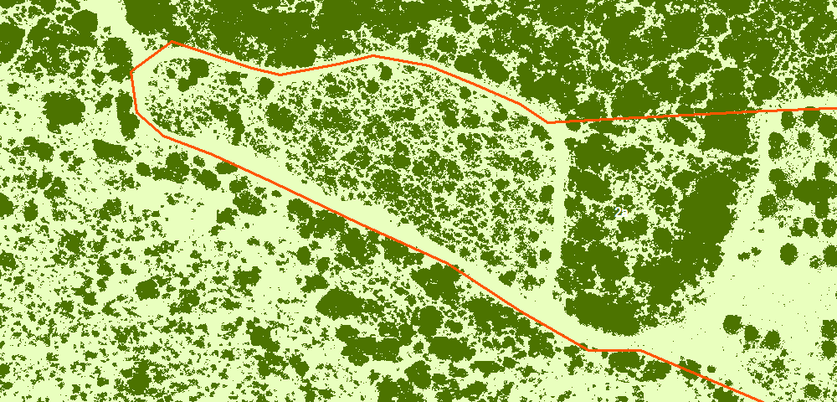
קטע מרמת הנדיב בשנת 2010

Slide 17
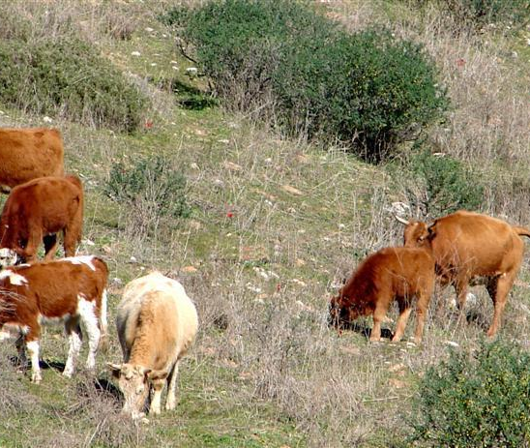
5. כיצד יכול להשפיע כיסוי צמחי נמוך על תופעת סחף הקרקעות?
6. א. כיצד רעייה בת קיימא שונה מרעיית יתר?
ב. כיצד רעייה בת-קיימא יכולה להגן על קרקע מפני סחיפה?

Slide 18
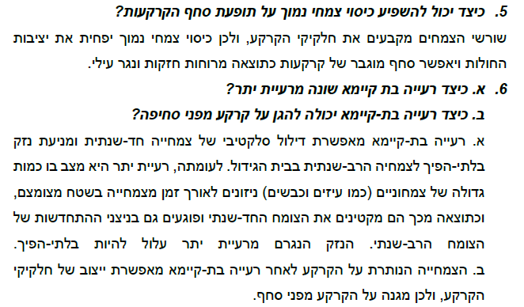
תשובות

Slide 19
השלכות של רעיית יתר
א. ירידה במגוון מיני הצומח
ב. פגיעה בתכונות הקרקע
(מנירלים/ פוריות הקרקע)
ג. ירידה במגוון מיני בעלי חיים

Slide 20
שאלות נבחרות מתוך המאמר
הציעו הסבר לקשר אפשרי בין נוכחות קני נמלים לריכוז חומר אורגני בקרקע.
מהם היתרונות שבשילוב מהנדסי סביבה לשיקום אזורים פגועים בעקבות רעיית יתר?
לאלו נזקים עלולה לגרום רעיית יתר?
מהו הגורם לרעיית יתר?

Slide 21
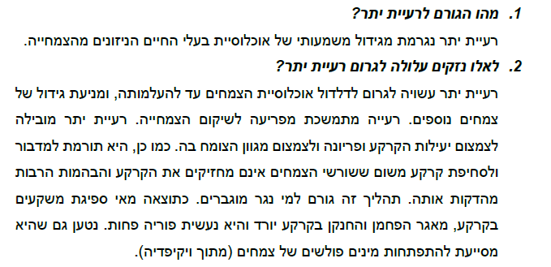
תשובות

Slide 22
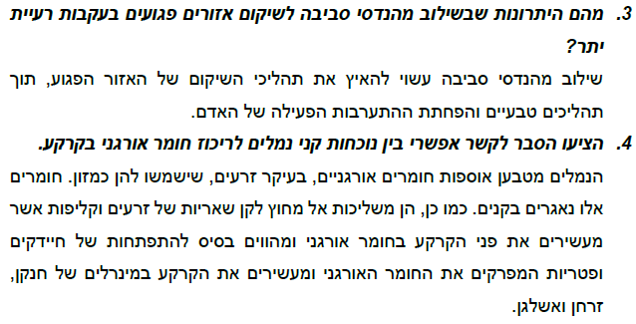

Slide 23
שיקום
שיקום
שיקום טבעי
התערבות חיובית של האדם
ממשק (خطة تدخل): התערבות יזומה של האדם במערכת האקולוגית. מטרתה לשנות או לתקן מגמה לא רצויה במערכת כגון התרבות יתר/ מחסור במזון
(

Slide 24
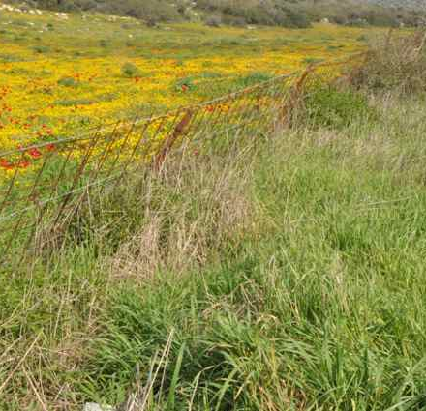
שיקום השטח על ידי האדם: תיחום השטח בגדר ומניעת רעייה במשך מספר שנים
בעיות כתוצאה משיקום השטח:
זמן שיקום רב
עלות גבוהה
תלות התושבים באזור לפרנסתם

Slide 25
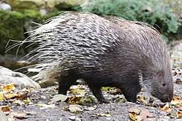
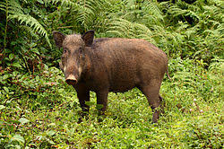
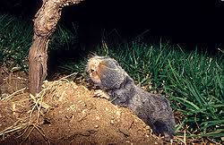
גישה משלימה- מהנדסי סביבה (שיקום טבעי)
מהנדס סביבה: אורגניזם שמשנה, יוצר או הורס את בית הגידול ומשפיע בצורה ישירה/ עקיפה על זמינות המשאבים למינים אחרים על ידי שינוי גורמים ביוטיים ואביוטיים.
דרבן מצוי
חזירי בר
חולד

Slide 26
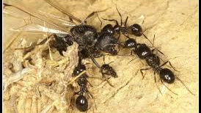
מידע על נמלת הקציר
היא סוג במשפחת הנמלים. זהו סוג עשיר במינים ואחד מסוגי הנמלים הבולטים ביותר בנוף ארץ ישראל.
נמלת הקציר כוללת יותר ממאה מינים. בישראל יש כ-20, וביניהם ניתן למנות:
נמלת קציר שחורה: נמלה שחורה ומבריקה הנפוצה באזורים רבים בארץ
נמלת קציר חולית: נמלה שחורה ושעירה, הנפוצה במישור החוף ובאזורים המדבריים בארץ

Slide 27
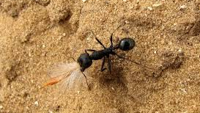
נמלת הקציר
נמלת קציר חולית
נמלת קציר שחורה
https://www.youtube.com/watch?v=SsnyMrYSjwU

Slide 28
מבוא
רעיית יתר הינה בעיה מוכרת באזורים בהן האוכלוסייה המקומית עוסקת בגידול צאן למחייתה. רעייה אינטנסיבית בשטח מדברי המוגבל בגודלו פוגעת בצמחייה המקומית, ורעייה בלתי מבוקרת עלולה להזיק לאזור באופן בלתי הפיך עקב חוסר היכולת של הצמחייה להתאושש. לכן, יש ניסיון לשיקום הדרגתי של הנוף ושל המערכת האקולוגית. אחת מהדרכים לשיקום היא באמצעות אורגניזמים מהנדסי סביבה.

Slide 29
המחקר המוצג במאמר בוחן את היכולת של נמלת הקציר לשמש כאורגניזם מהנדס סביבה אשר מעודד את התאוששות הצמחייה לאחר תקופה של רעיית יתר ומעבר לניהול השטח דרך רעייה מתונה. בנוסף, המחקר מאפשר להיחשף לאופן בו אורגניזמים בסביבה מאפשרים התאוששות של המערכת האקולוגית לאחר פגיעה בה.

Slide 30
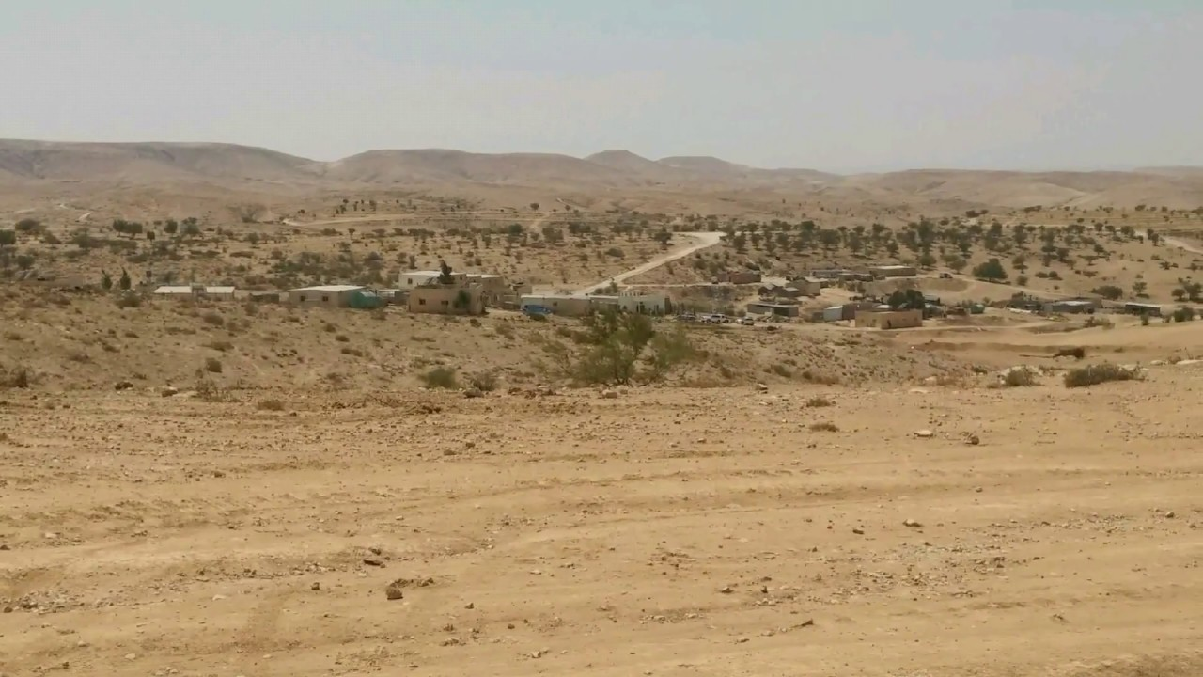
מאפייני המדבר
מיעוט משקעים
טמפרטורה גבוהה
מיעוט מיני צומח ובעלי חיים
אזור המחקר - אם חיראן

Slide 31
נוף של בתת ספר ערבתית
منظر سهب استوائي أو بادية
"בָּתָה היא חברת צמחים שעיקר הצומח בה הוא שיחים, עשבים וגאופיטים, בה שולטים בשטח בני שיח, שגובהם אינו עולה על 50 ס"מ, בשילוב עם צמחים עשבוניים."

Slide 32
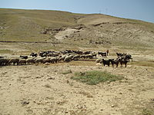
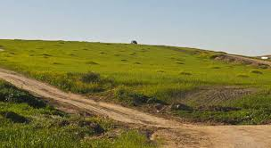
סביבת המחקר
המחקר עוסק בתצפית באזור חירן, מצפון לישוב הבדואי חורה ומדרום ליער יתיר שבצפון הנגב. האיזור מוגדר כבתת ספר ערבתית.
שטח עם רעיית יתר
שטח עם רעייה מתונה

Slide 33
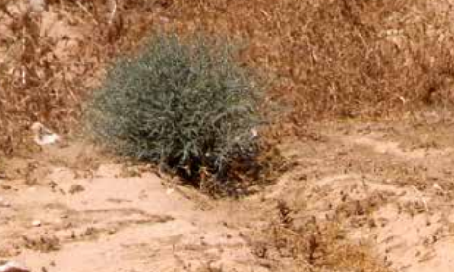
מטרת המחקר
מטרת המחקר הייתה להעריך את פעילות נמלת הקציר כמהנדסת סביבה לשיקום שטח לאחר רעיית יתר. כדי לבחון את יעילות נמלת הקציר כמהנדסת סביבה בהשוואה לבני שיח, נבדקו שני היבטים:
א) תפרוסת קני נמלת הקציר (מספר הקנים וגודלם) בשטח עם רעיית יתר ובשטח עם רעייה מתונה בהשוואה לבני שיח.
ב) מדדים אקולוגיים המעידים על פוריות הקרקע בשטח עם רעייה מתונה. המדדים האקולוגיים כללו: א) גורמים ביוטיים - מאפייני הצומח (מגוון מינים וביומסה) ו-ב) גורמים אביוטיים - חומרי הזנה (חומר אורגני ומינרלים) ותאחיזת מים (יכולת של הקרקע לאגור מים).

Slide 34
יעילות נמלת הקציר כמהנדסת סביבה בהשוואה לבני שיח
היבט א) תפרוסת קני נמלת הקציר (מספר הקנים וגודלם) בשטח עם רעיית יתר ובשטח עם רעייה מתונה
מה היא שאלת החקר? ما هو سؤال البحث؟
מה סוג המחקר- ניסוי או תצפית؟ ما هو نوع البحث؟ ( مشاهدة أم تجربة)
מה המשתנה הבלתי תלוי ואיך הוא נקבע? ما هو المتغير المستقل وكيف تم تحديده؟
מה המשתנה התלוי ואיך הוא נמדד? ما هو المتغير المتعلق وما هي طريقة قياسة؟

Slide 35
שאלת המחקר (היבט א)
מה הקשר בין סוג הרעייה (רעייה מתונה/ רעיית יתר) לבין מספר וגודל כתמי נוף עם קני הנמלים/ בני שיח ?
משתנה בלתי תלוי: סוג הרעייה (רעייה מתונה/ רעיית יתר)
משתנה תלוי: מספר וגודל כתמי נוף עם קני הנמלים/ בני שיח

Slide 36
שאלות נבחרות מתוך המאמר
7. א. על אלו גורמים הקפידו החוקרים לשמור כקבועים במחקר שביצעו?
ב. מדוע חשוב היה להשוות במחקר שני שטחים ששניהם בעלי מפנה דרומי?

Slide 37
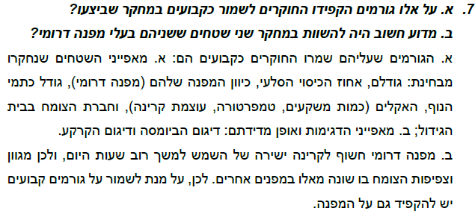

Slide 38
מאפייני האזור
כתמי נוף: יחידות שטח קטנות המובדלות
מסביבתן.כל כתם נוף מתאפיין ב:
א. שטח תחוח (קרקע מפוררת)
ב. שטח בלי עדות לפעילות אדם או בע"ח.
ג. שטח שמכיל קני נמלים או צמחים
תווך: שטח בין כתמי הנוף שבו לא נמצאו קני נמלים, שיחים, בני שיח או עשבוניים רב שנתיים.

Slide 39
אפיון כתמי הנוף
חישוב שטח הכתם – נערכה מדידה של הציר האורכי והרוחבי של כתם הנוף, ושטחו חושב.
הערכת גודל הקִנים – התבססה על השטח שבו ניכרת פעילות הנמלים.
אפיון המופעים: בכל כתם נוף נבדקה הנוכחות של הקבוצות הבאות:
א) קנים ב) שיחים או בני שיח (בעיקר: מתנן שעיר) ג) עשבוניים רב-שנתיים

Slide 40
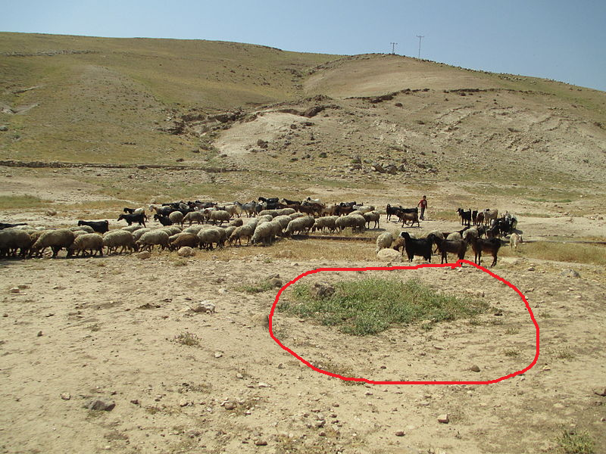
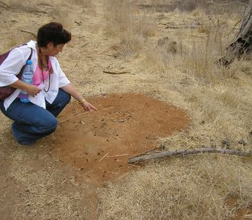
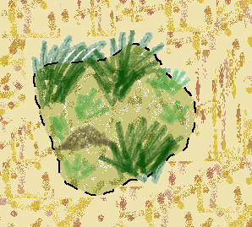
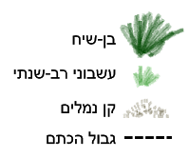
מופע יחידאי: כתם נוף שבו מופיעה קבוצה אחת בלבד מבין השלוש.
מופע מורכב: כל כתם נוף שהכיל יותר מקבוצה אחת (למשל, קן נמלים ביחד עם בן שיח)
מופע יחידאי
מופע מורכב:
מופע יחידאי

Slide 41
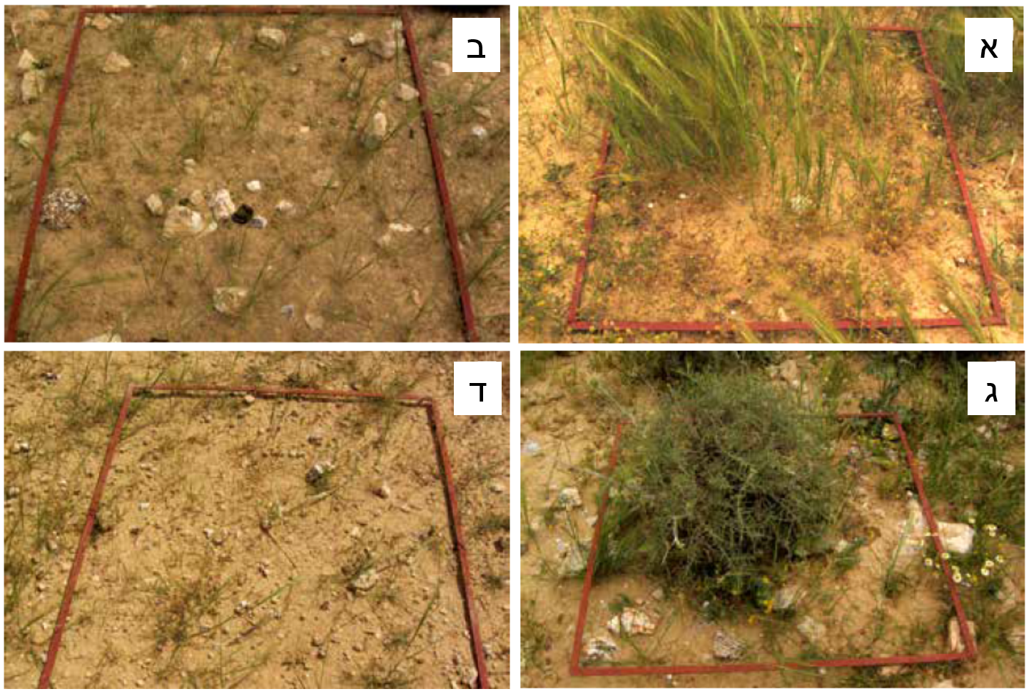
א. קן נמלים בשטח הרעייה המתונה;
ב. קן נמלים בשטח תחת רעיית יתר;
ד. התווך שבין הכתמים.
ג. כתם נוף עם קבוצת הייחוס של בני השיח
איור 5. דוגמאות ליחידות הנוף שהוגדרו במחקר (ממדי מסגרת הברזל - 0.5X0.5 מטר):

Slide 42
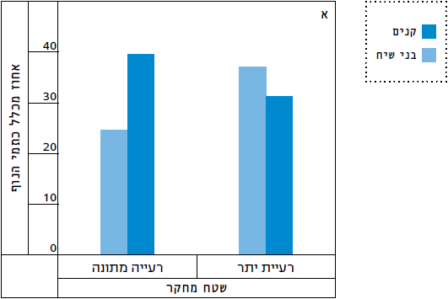
תוצאות: תפרוסת קני הנמלים בכתמי הנוף - כמות קני הנמלים
איור 6א. אחוז הכתמים המכילים קנים או בני שיח מכלל כתמי הנוף בשטח רעיית יתר ובשטח רעייה מתונה באביב 2009.
איור 6א: מדגים את התפרוסת הגבוהה של קִנים ביחס לבני שיח בשטח הרעייה המתונה (40% ו־ 25% בהתאמה) לעומת השטח של רעיית היתר בו נמצאה תפרוסת גבוהה יותר של בני שיח בהשוואה לקני נמלים.

Slide 43
גודל כתמי הנוף המכילים נמלים
איור 6ב. גודל כתמי הנוף בשטח הרעייה מתונה באביב 2008 ו-2009 (שנת בצורת).
איור 6ג. גודל כתמי הנוף בשטח רעיית היתר באביב 2008 ו- 2009 (שנת בצורת).

Slide 44
שאלות נבחרות מתוך המאמר
13. עיינו באיור 6א. מה הקשר בין רעייה וכמות כתמי הנוף המכילים קני נמלים?
14. עיינו באיורים 6 ב,ג. מהם שני התנאים בסביבה אשר קשורים לגודל כתמי הנוף?

Slide 45
תיאור המגמות בגרף
באיור 6ג ניתן להבחין שבשטח רעיית היתר נמצאו כתמי נוף קטנים ויחסית דומים בגודלם של בני שיח ושל קִני הנמלים. בין השנים 2008 ו־2009 (שהיתה שנת בצורת ביחס ל-2008) נמצא שהייתה ירידה מובהקת בגודל כתמי בני שיח וקִני הנמלים בשטח הרעייה המתונה (איור 6ג). מאיור 6ב ו-6ג ניתן ללמוד כי במעבר מרעיית יתר לרעייה מתונה חל גידול בשטח כתמי הנוף המכילים קני נמלים ובני שיח, ובנוסף מופיעים בשטח גם כתמי עשבוניים רב-שנתיים

Slide 46
יעילות נמלת הקציר כמהנדסת סביבה בהשוואה לבני שיח
היבט ב):
מדדים אקולוגיים המעידים על פוריות הקרקע בשטח עם רעייה מתונה.
המדדים האקולוגיים כללו:
א) גורמים ביוטיים - מאפייני הצומח (מגוון מינים וביומסה)
ב) גורמים אביוטיים - חומרי הזנה (חומר אורגני ומינרלים) ותאחיזת מים (יכולת של הקרקע לאגור מים).

Slide 47
שאלת המחקר (היבט ב)
מהי השפעת נמלת הקציר כמהנדסת סביבה בשטחי רעייה מתונה על המדדים האקולוגיים, בהשוואה להשפעת בני שיח?
משתנה בלתי תלוי: סוג כתם הנוף היחידאי
משתנה תלוי:
1. מגוון אקולוגי (אחוז המופעים המורכבים בכתמי הנוף שמכילים קנים ובכתמי הנוף המכילים בני שיח)
2. מאפייני השיחים: מדידת גודל החופה (נפח חלקי הצמח מעל הקרקע) של מתנן שעיר
3. מאפייני צומח חד שנתי: מדידת הביומסה של הצמחים (ע"י ייבוש ושקילה של הצמח)

Slide 48
שאלות נבחרות מתוך המאמר
11. א. מהו תהליך המידבור? ציינו שלושה גורמים לתהליך זה.
ב. הסבירו מדוע הביומסה של הצמחים החד-שנתיים היא מדד טוב לזיהוי של תהליכי מדבור.
12.מהי חשיבותם של כל אחד מחומרי הזנה הבאים למערכת האקולוגית המדברית: א. פחמן אורגני ב. חנקן ג. זרחן

Slide 49
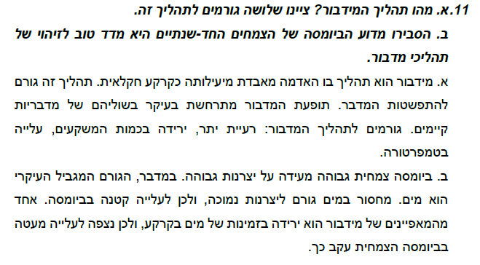

Slide 50
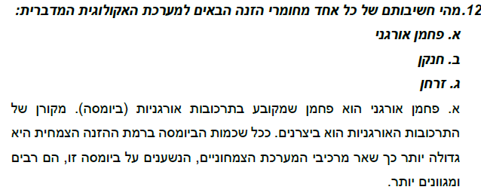
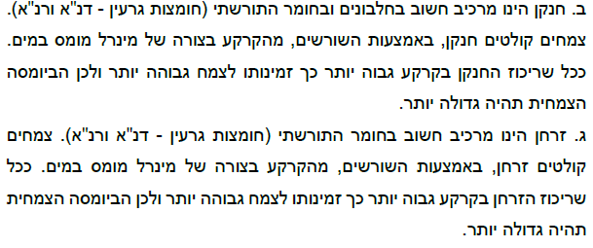

Slide 51
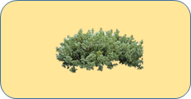
8 بقع منظر مع تحت جنبة : 25% من البقع تحوي تحت جنبة هي بقع معقده
8 כתמי נוף:25% מכתמי הנוף המורכבים מכילים בני שיח

Slide 52
8 بقع منظر مع اعشاش نمل : 75% من البقع التي تحوي أعشاش نمل هي بقع معقدة
8 כתמי נוף עם נמלים: 75% מכתמי הנוף המורכבים מכילים נמלים

Slide 53
תוצאות: המדדים הביוטיים
א. השפעת קני הנמלים על מדדים ביוטיים - מאפייני הצומח
איור 6ד. אחוז כתמי הנוף המורכבים על פי סוג כתם הנוף - קני נמלים או בני שיח - בשטח הרעייה המתונה באביב 2009.
75% מכתמי הנוף
שהכילו קני נמלים, היו מורכבים (כלומר, נמצאו בהם קבוצות נוספות: שיחים, בני שיח או עשבוניים), בעוד שרק 25% מכתמי נוף שהכילו בני השיח היו מורכבים.

Slide 54
מאפייני השיחים
איור 6ה: הקשר בין גודל הקן וחופת המתנן השעיר בשטח הרעייה המתונה באביב 2009.
קשר חיובי נמצא בין גודל קִני הנמלים לבין החופה של חלק ממיני השיחים, כגון מתנן שעיר (איור 6ה)

Slide 55
איור 6ו: הקשר בין גודל הקן ומספר השיחים בגבולותיו בשטח הרעייה המתונה באביב 2009
קשר חיובי נמצא בין גודל קִני הנמלים לבין מספר השיחים שבתוכם

Slide 56
איור 8: ביומסה ממוצעת של הצמחים החד-שנתיים (העונתיים) ביחידות הנוף השונות בשטח הרעייה מתונה באביב 2010. הביומסה נמדדה בכתמי נוף יחידאיים (כלומר שהופיעה בהם רק קבוצה אחת - קנים, או שיחים/בני-שיח).
בחישוב כלל הביומסה נמצא שבכתמי נוף המכילים קִני נמלים יש כמות גבוהה של צמחים חד-שנתיים (עונתיים) פי שישה בהשוואה לתווך ולכתמי הנוף המכילים את בני השיח

Slide 57
מצב רוויה - הקרקע רווייה במים, אין אוויר.
קיבולת שדה - מים שנשארים בקרקע וזמינים לצמח (סביב חלקיקי הקרקע)
חלקיקי אדמה
נקודת כמישה - מים שאינם זמינים לצמח. נמשכים לחלקיקי הקרקע בחוזקה והצמח לא יכול לנצלם.
מים
אוויר

Slide 58
תוצאות - המדדים האביוטיים
ב. השפעת קני הנמלים על מדדים אביוטיים - פוריות הקרקע
איור 9א: ערכי קיבול השדה בקרקע של יחידות הנוף השונות בשטח הרעייה המתונה באביב 2009
באיור 9א ניתן לראות כי לקִנים ערך קיבול שדה (המייצג את כמות המים הזמינים לצמח) הנמוך במעט בהשוואה לכתמי הנוף המכילים את בני שיח, וגבוה בכ־5% מזה המצוי בתווך

Slide 59
כמות החומר האורגני
איור 9ב: ריכוז החומר האורגני בקרקע של יחידות הנוף השונות בשטח הרעייה המתונה באביב 2009.
בקִנים נמצא שהערכים של החומר האורגני באביב היו גבוהים מהערכים שנמצאו בתווך וקרובים למה שנמצא בכתמי הנוף של בני השיח.

Slide 60
חנקן כללי בקרקע
איור 9ג: ריכוז החנקן הכללי בקרקע של יחידות הנוף השונות בשטח הרעייה המתונה באביב 2009
בקִנים נמצא שכמויות החנקן הכללי באביב היו גבוהים מהערכים שנמצאו בתווך,וקרובים למה שנמצא בכתמי הנוף של בני השיח.

Slide 61
כמות הזרחן בקרקע
איור 9ד: זרחן זמין בקרקע של יחידות הנוף השונות בשטח הרעייה המתונה באביב 2009
בקִנים נמצא כי כמויות הזרחן באביב היו גבוהים מהערכים שנמצאו בתווך ובכתמי הנוף של בני השיח

Slide 62
שאלות נבחרות מתוך המאמר
20. עבור אלו מהגורמים הנבדקים יש יתרון לקני הנמלים על פני בני השיח?
21. האם ניכר הבדל בתכונות הקרקע בכתמי הנוף לעומת התווך? אם כן מהו?
22.כיצד ניתן להסביר את הכמות הגדולה יחסית של מינרלים בכתם שהכיל קני נמלים?
23. ידוע שצמחים קולטים מהקרקע מינרלים. בהסתמך על מידע זה, הסבירו את התוצאות המוצגות באיור 9ד.
24. בהתבסס על הנתונים המתוארים באיורים, האם ניתן לקבוע כי קני נמלים עדיפים על בני שיח כמעודדים את הגורמים שנבחנו בקרקע? נמקו את תשובתכם.

Slide 63
תשובות

Slide 64
דיון
במחקר נמדדו גודל ומספר של קִני הנמלים בשטח תחת רעיית יתר ובשטח תחת רעייה מתונה, במחקר נמצא שיש לנמלים השפעה של ממש על הסביבה המקיפה אותן ויתרונות ברורים בהשוואה לבני השיח.
תפרוסת קני הנמלים בשטח
א. יכולת התרבות מהירה לאחר התאוששות השטח מרעיית יתר
ב. עמידות גבוהה של קני הנמלים

Slide 65
דיון המשך...
השפעת קני הנמלים על סביבתן:
א. עידוד צמיחה
ב. הרחבת המגוון האקולוגי
ג. העלאת פוריות הקרקע - הגדלת תאחיזת המים וריכוז חומרי ההזנה

Slide 66
לסיכום:
מחקר זה התמקד בהשפעת נמלת הקציר על מאפייניהם של שטחי מדבר, תוך שילוב ניתוחים ייחודיים. יכולת הִנדוס גבוהה של נמלת הקציר מתבטאת בהגדלת השטח היחסי המתפקד כמשמר מים, בהעלאת פוריות הקרקע ויציבותה, וכפועל יוצא מכך – בזירוז השתקמות השטח.
החוקרים מסיקים כי הנמלים משמשות מארחות טובות יותר למגוון קבוצות ביולוגיות.

Slide 68
29. לפניכם איור המתאר את התהליכים אשר לטענת החוקרים מתקיימים כאשר הנמלים משמשות כמהנדסות סביבה, ומסייעות לשיקום שטח לאחר רעיית יתר.

Slide 69
תיאור התהליכים המתוארים באיור:
גדילת השיחים ובני השיח והרחבת חופתם בכתמי הנוף מאפשרת גידול והרחבה של קני הנמלים
הגירה של נמלים ויצירת קנים חדשים
נוכחות קני הנמלים מעלה את תאחיזת המים בקרקע ומעשירה אותה בחומר אורגני ומינרלים
גדילה של שיחים ובני שיח המצטרפים לצמחים העונתיים
תנאי הקרקע המשופרים מאפשרים גידול של צמחים עונתיים (חד-שנתיים) כביומסה הראשונית המתבססת בכתמי הנוף

Slide 70
א. העתיקו את הטבלה אל המסמך בו אתם רושמים את תשובותיכם, ומלאו אותה על פי ההנחיות הבאות:
1. התאימו את המשפטים המתארים את התהליכים המתרחשים בסביבה (למטה) לחיצים המסומנים באותיות א-ו באיור ב'.
2. על אלו תוצאות, המוצגות באיורים 6-9 למעלה, מבוססים כל אחד מהשלבים א-ו?
ב. מדוע, לדעתכם, התהליכים המתוארים באיור ב' אינם מתקיימים בתנאים של רעיית יתר?
ג. בחרו אחד מהתהליכים א-ו המופיעים באיור ב', והציעו לו הסבר. תוכלו להיעזר במקור המידע "באג לייף" (או במקורות אחרים לבחירתכם).

Slide 73
מהי דעתכם לגבי המפגש!!

